Slide 1
お届け日の変更（納品書印刷済み）

Slide 2
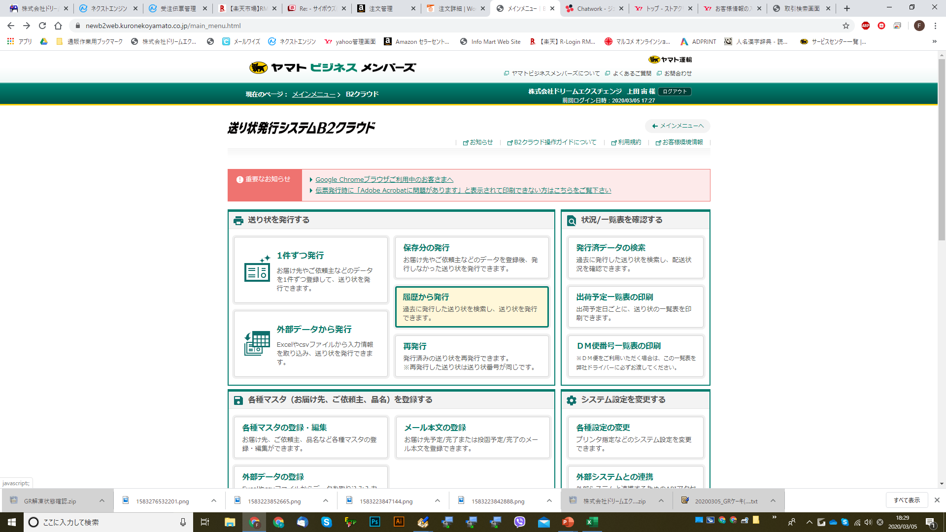
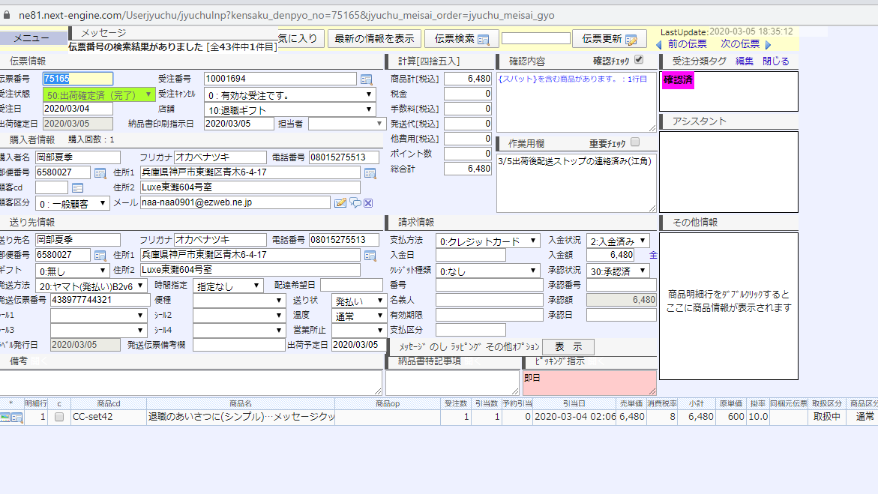
①
ヤマトB2開く→【履歴から発行】クリック
NEの伝票番号をコピー

Slide 3
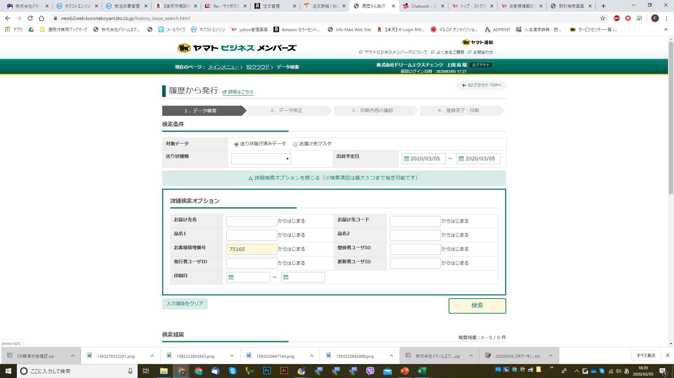
②
【出荷日】選択
【お客様管理番号】に①でコピーした伝票番号貼り付ける→【検索】

Slide 4
※
すでに印刷されている指示書と納品書をピックアップしてくる。

Slide 5
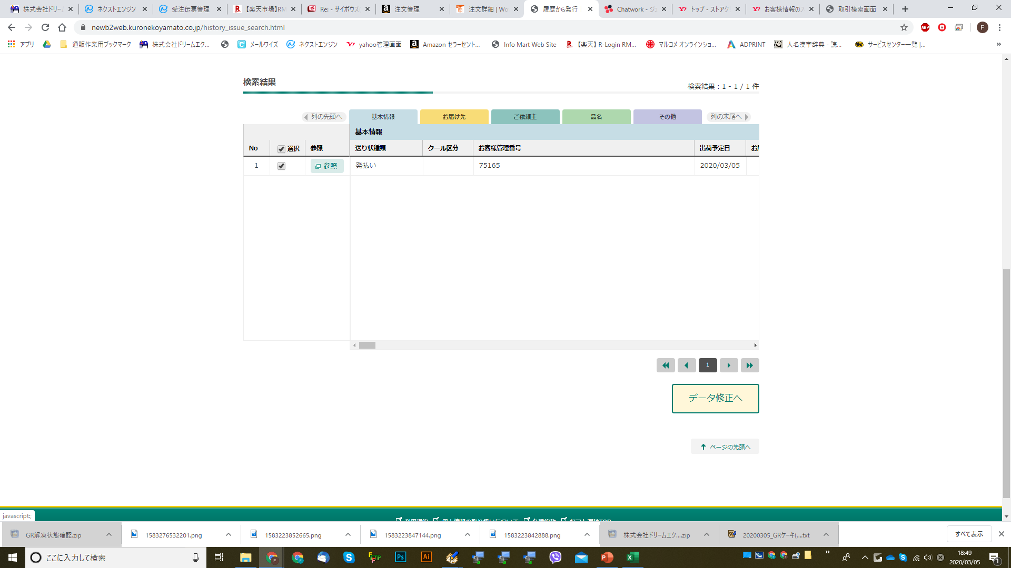
③
【選択】にチェック入れて【データ修正へ】クリック

Slide 6
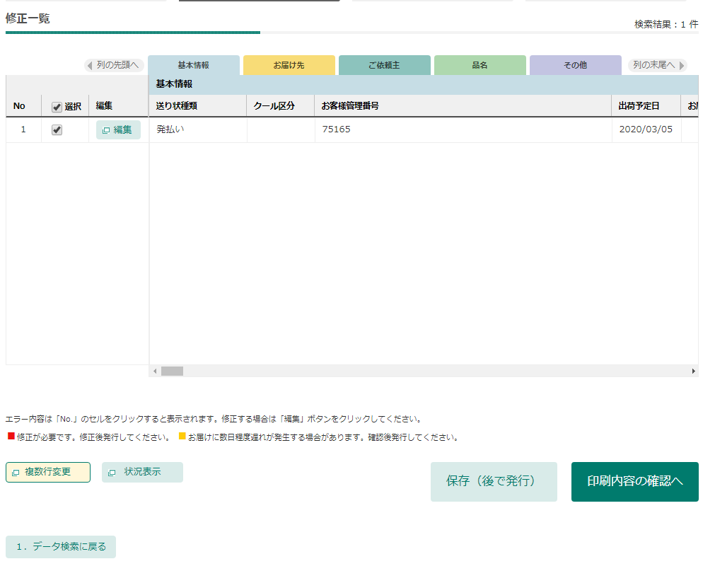
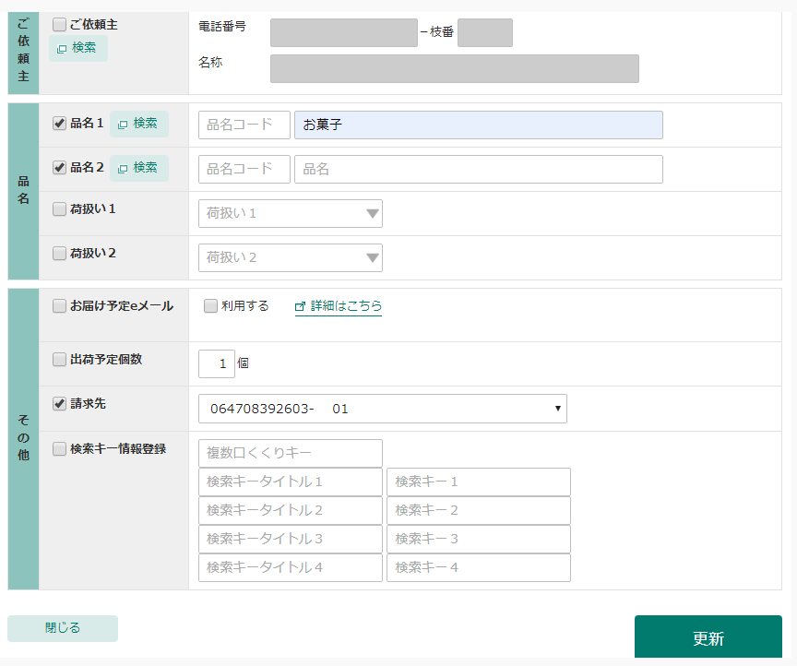
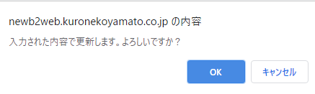
④
【複数行変更】クリック→【品名1】【品名2】【請求先】にチェック入れて【品名1】欄にお菓子入力→【更新】クリック→【OK】

Slide 7
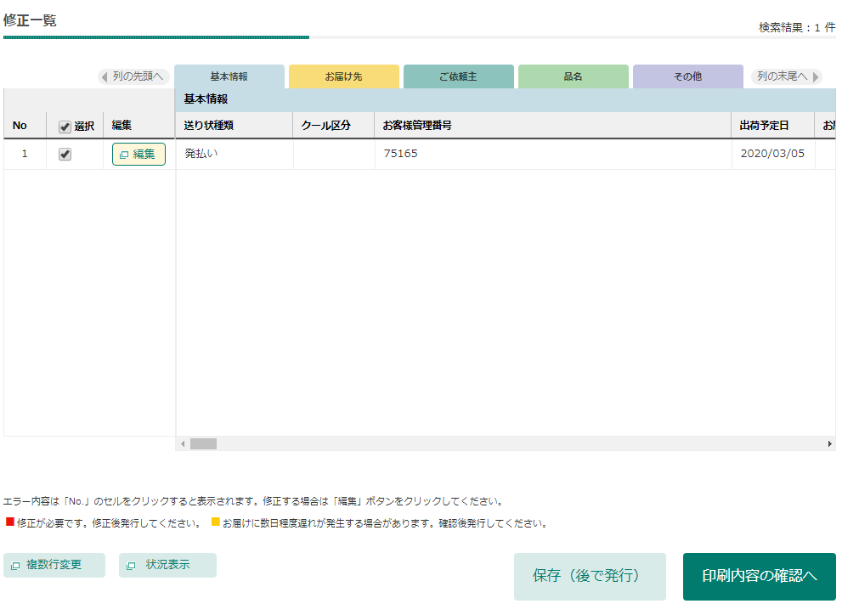
⑤
【編集】クリック

Slide 8
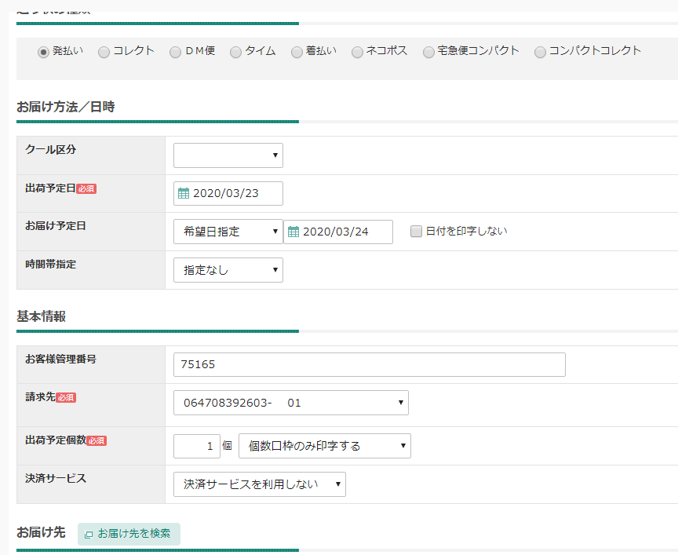
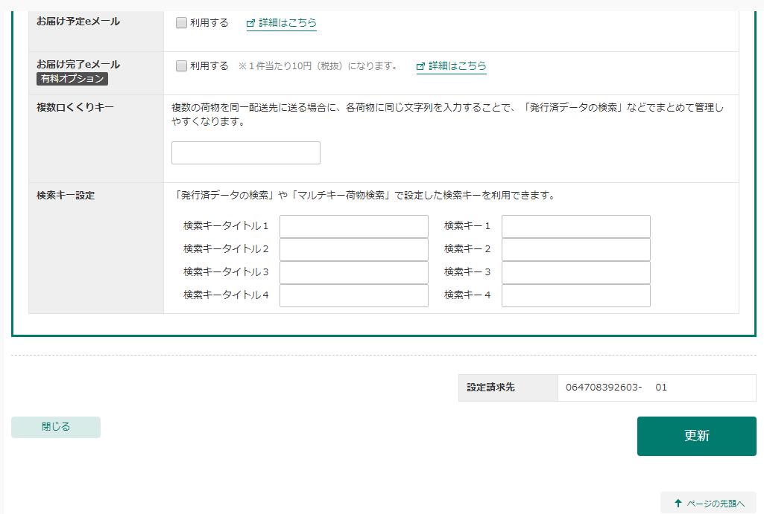
⑥
【出荷予定日】設定→【日付を印字しない】のチェックを外す→【希望日指定】に設定→【お届け予定日】設定→【更新】

Slide 9
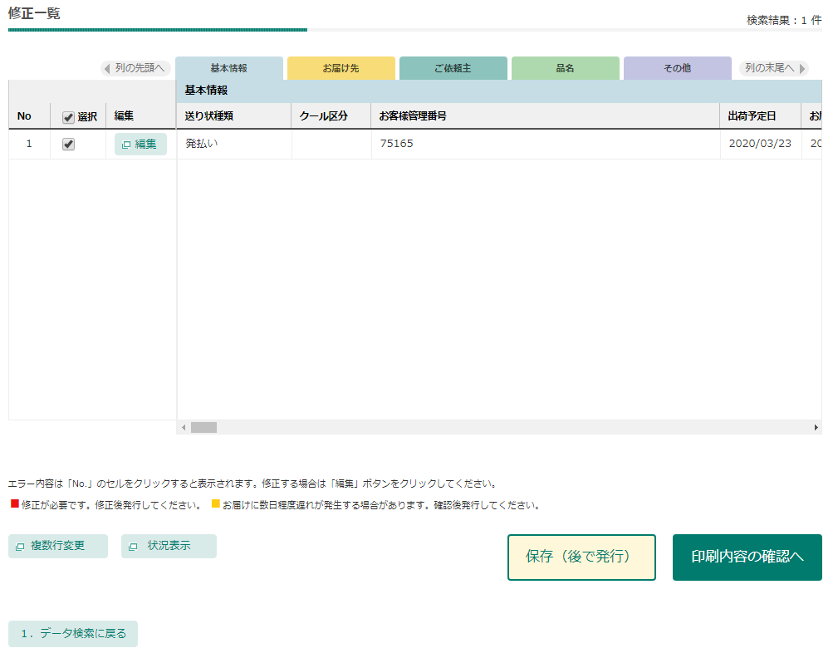
⑦
別のPCで印刷する場合は【保存】、そのPCで印刷する場合は【印刷内容の確認へ】

Slide 10
⑧
【印刷】

Slide 11
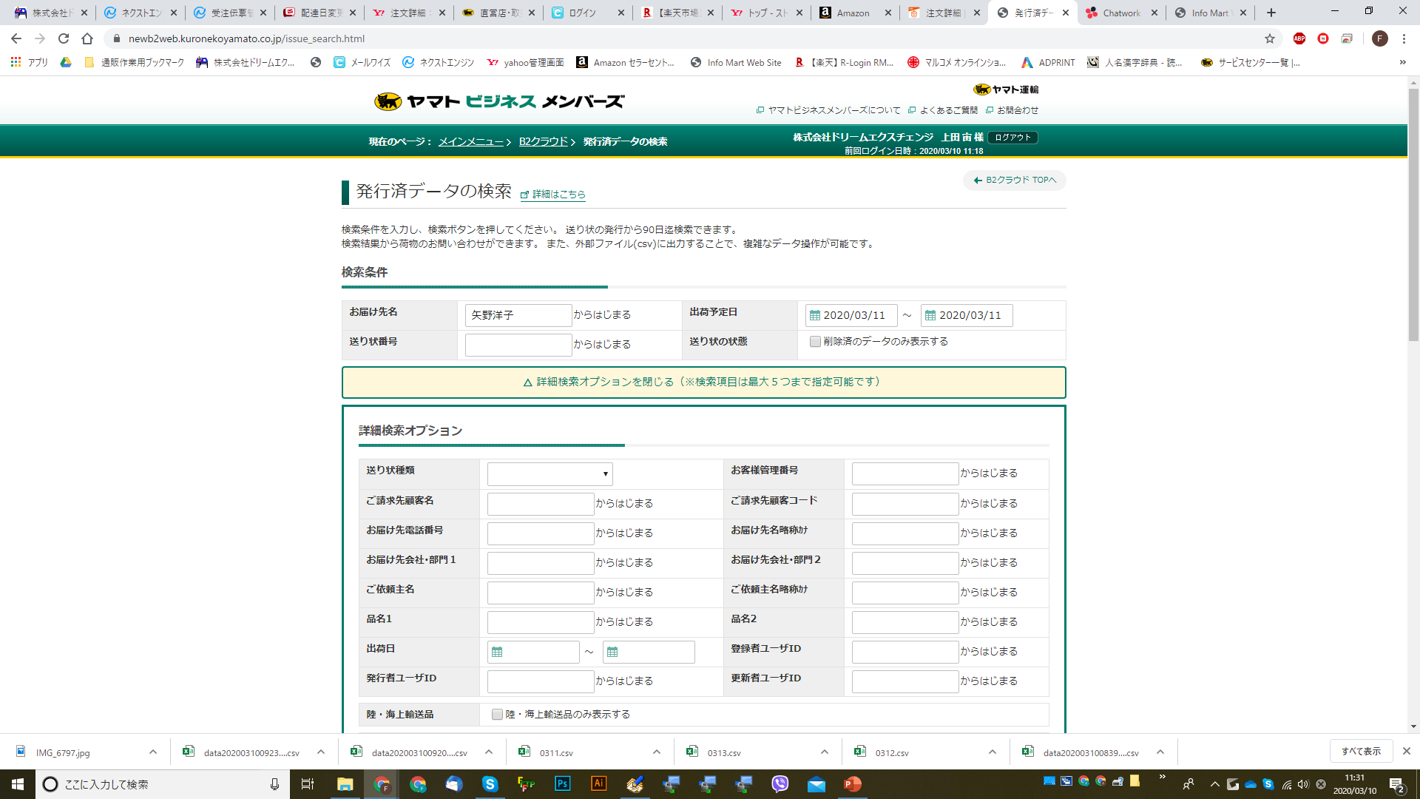
⑨
元の送り状データを消す。【発行済みデータの検索】で【お届け先名】【出荷予定日】で検索

Slide 12
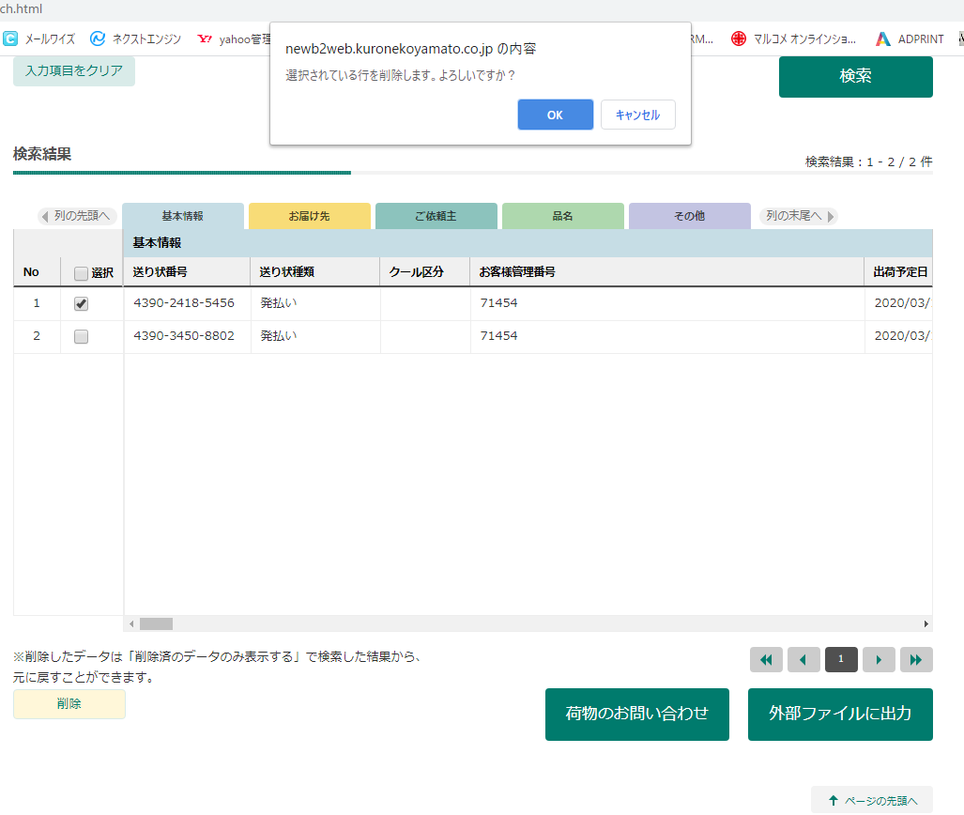
⑩
【送り状番号】が合っているか確認して【選択】にチェックを入れる。
【削除】クリックして【OK】

Slide 13
⑪
ピックアップした指示書の【到着予定日】を手書きで変更
納品書の【特記事項】欄の【到着予定日】の日にちの部分を二重線で消す
完了

